Slide 1

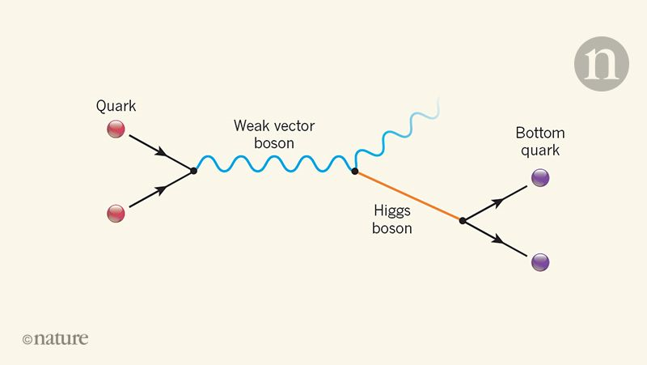
Image tag analysis
Hub SENAI de Inteligência Artificial
Programa de Residência em IA
Equipe:
Bruna Fortunato
Cristiano Vicente
Daniel Longhi
Leticia Sequinel
Wana Batista

Slide 2
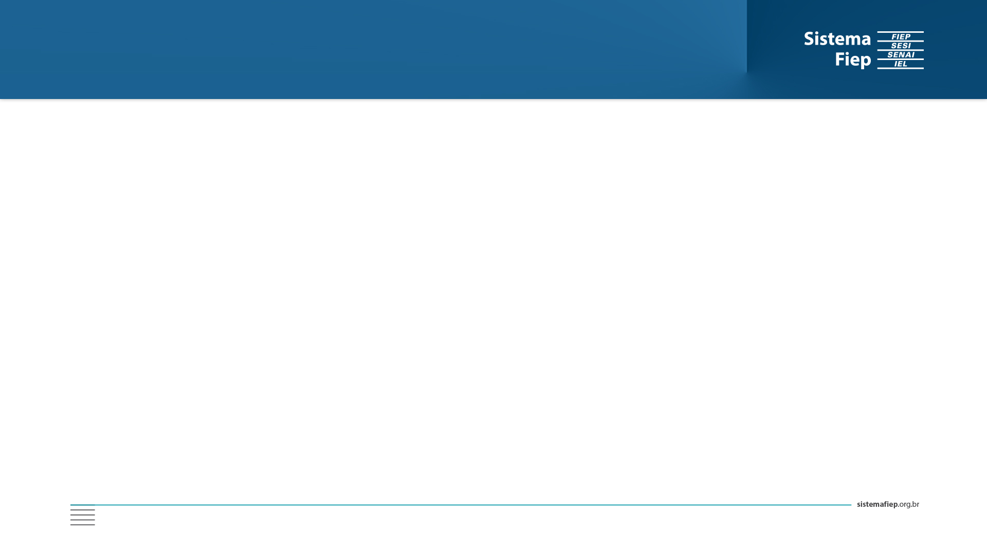
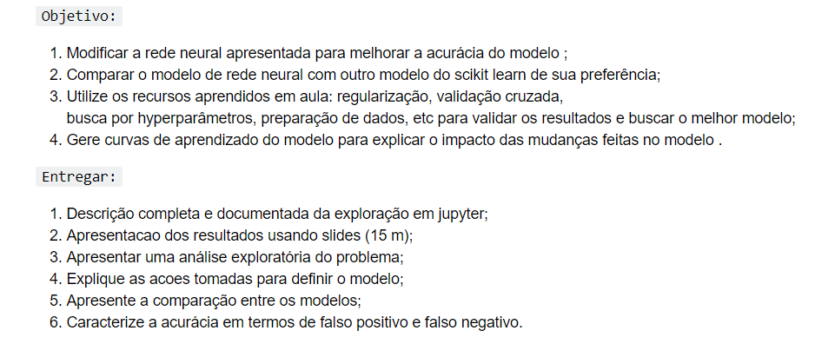
Atividade

Slide 3
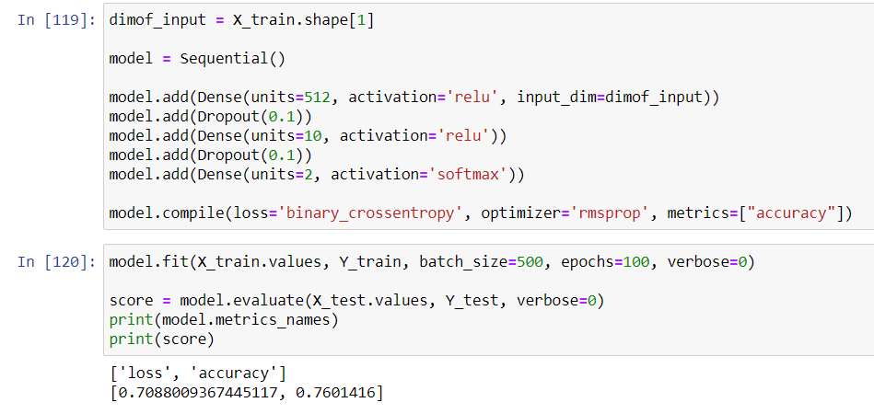
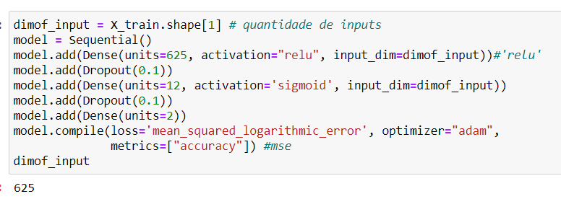
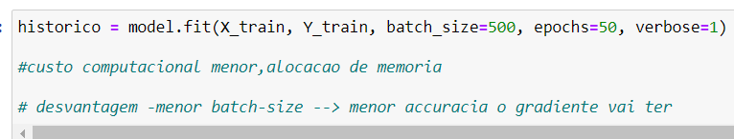

Atividade
1 Modificar a rede neural apresentada para melhorar a acurácia do modelo ;

Slide 4
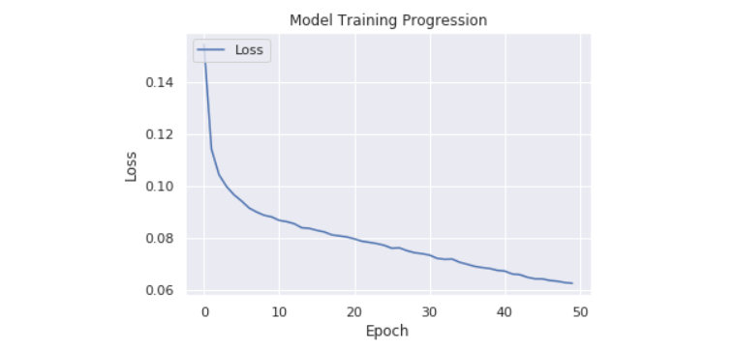
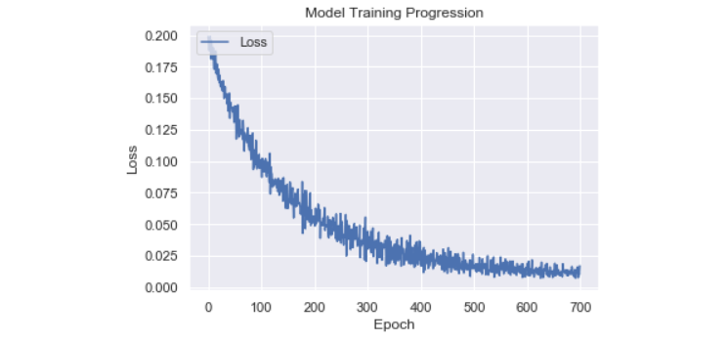
Atividade
1 Modificar a rede neural apresentada para melhorar a acurácia do modelo ;

Slide 5
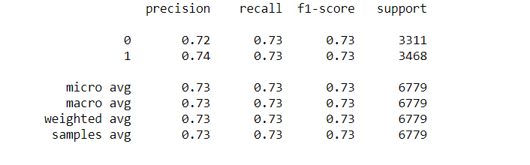

Atividade
1 Modificar a rede neural apresentada para melhorar a acurácia do modelo ;

Slide 6
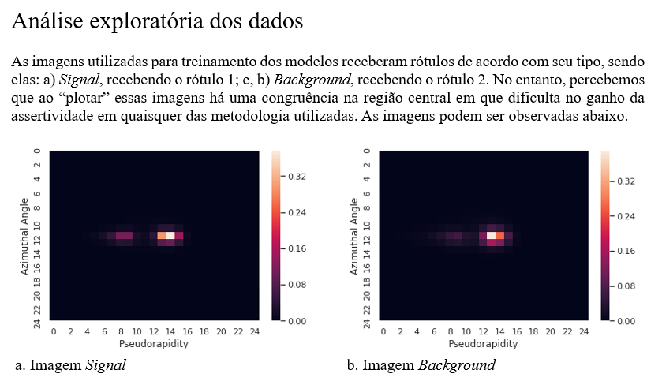
Atividade
2 Comparar o modelo de rede neural com outro modelo do scikit learn de sua preferência;

Slide 7
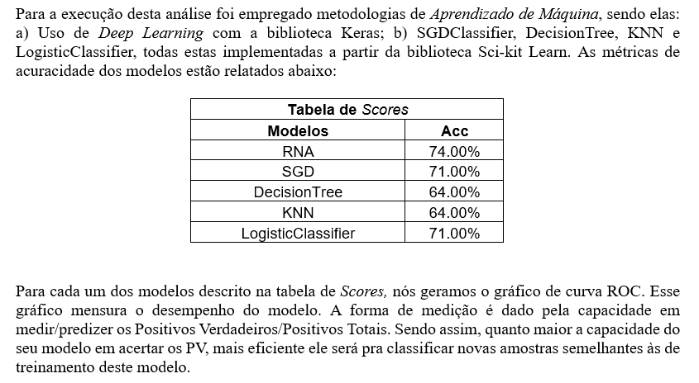
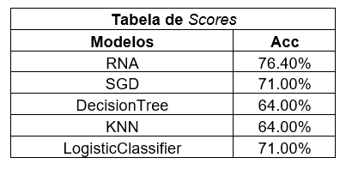
Atividade
2 Comparar o modelo de rede neural com outro modelo do scikit learn de sua preferência;

Slide 8
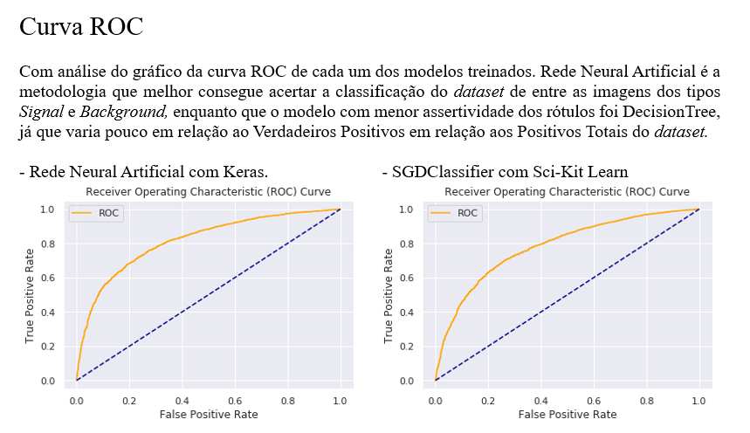
Atividade
2 Comparar o modelo de rede neural com outro modelo do scikit learn de sua preferência;

Slide 9
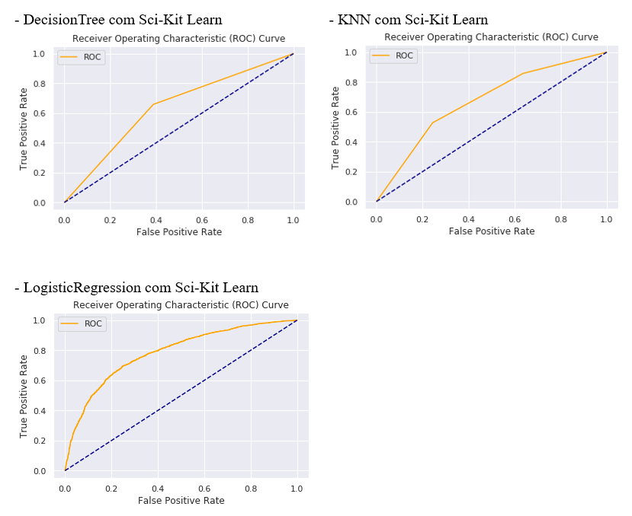
Atividade
2 Comparar o modelo de rede neural com outro modelo do scikit learn de sua preferência;

Slide 10


